Slide 1

ETL - Deduplication
Notes:
Willkommen
- beschäftigen mit kollektiver kommunikation und berechungen
-> Locks

Slide 2

Was ist Deduplication?
2 Werte meinen das Selbe sind aber anders Repräsentiert
Werte werden beim ETL-Prozess zusammengeführt
Beispiel:
Daniel's Diner
Daniels Diner
→ Daniels Diner
Notes:
- jeder der schonmal mit mehreren Threads gearbeitet hat
- racekondtions
- pe nutzen selbe var
- lesen wert
- eine schreibe einen wert
- zweite überschriebt diesen
-> LOCKS

Slide 3

Warum Deuplication?
2 verschiene Werte min selber Bedeutung
werden als als 2 verschiedene Werde im DW gesehen
→ Aggregationen fassen dies als verschiedene Werte auf
Beispiel:
Werte für geschäftsstelle
Dorrtmund und Dortmund
umsatze aggregiert auf Geschäftsstellen
→ verschiedene Summen für beide
Notes:
Willkommen
- beschäftigen mit kollektiver kommunikation und berechungen
-> Locks

Slide 4
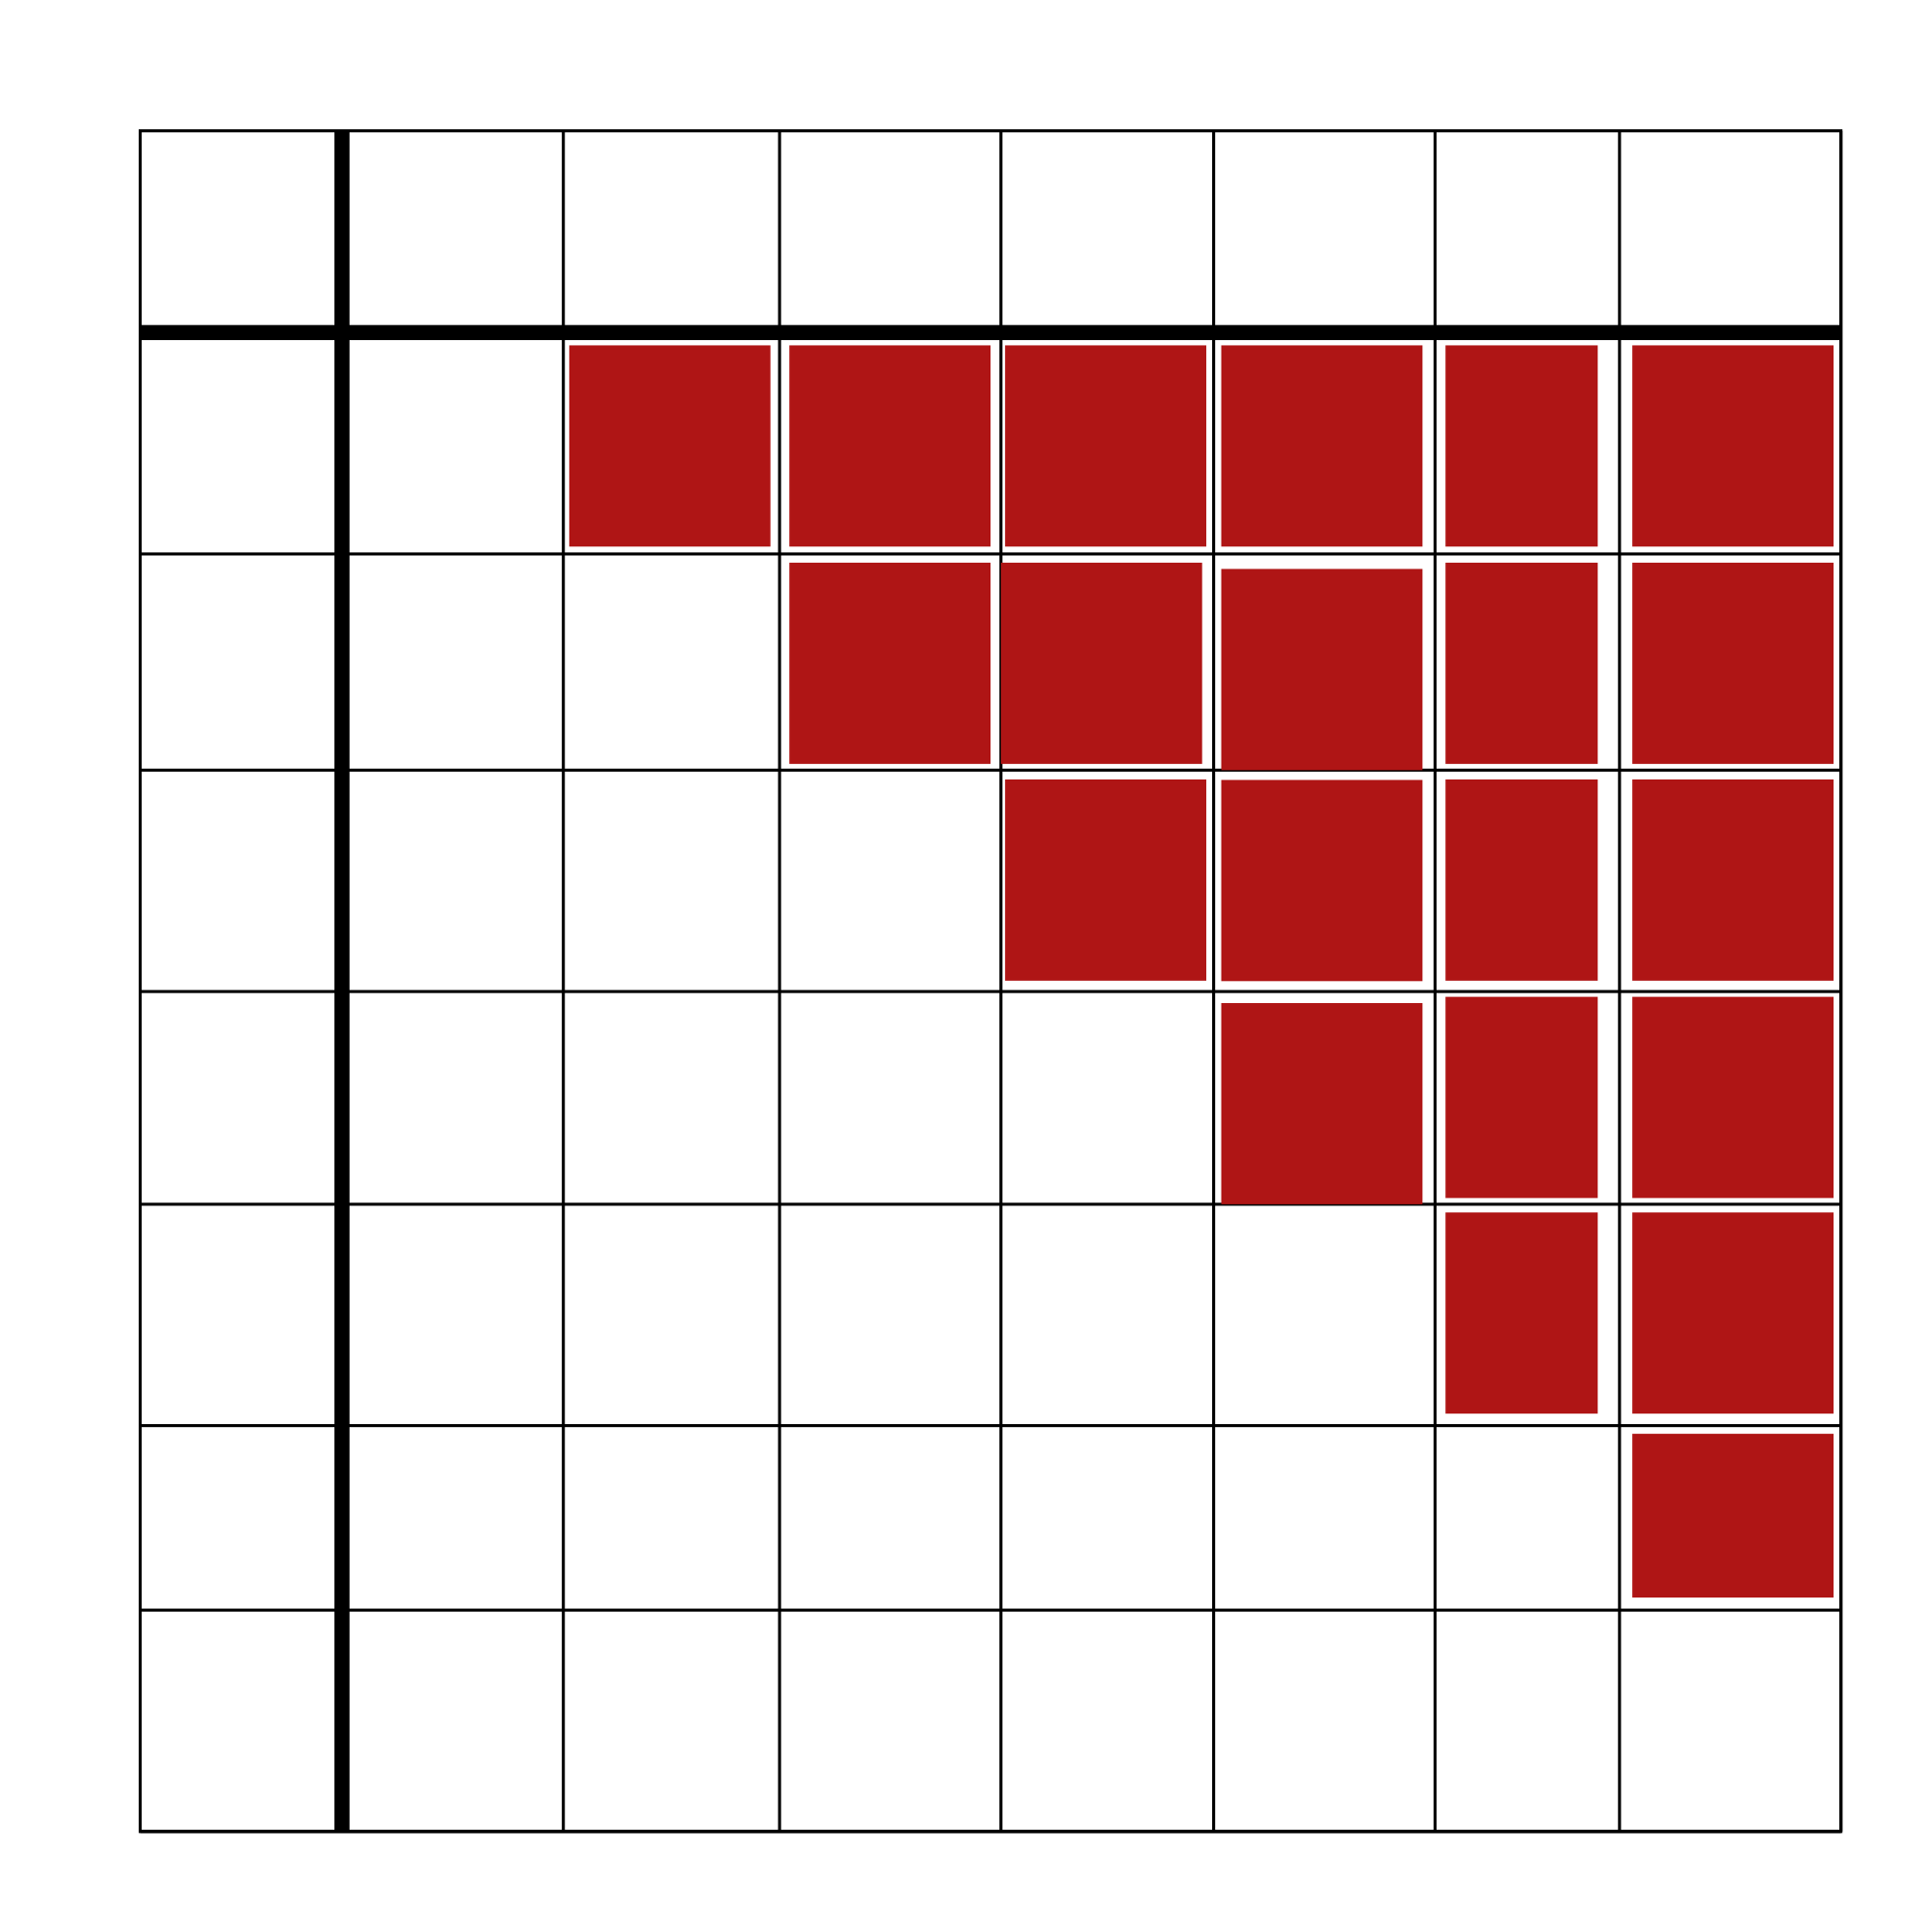
Wie?
Verschiedene Maße
Edit Distance
Jaccard Similarity
Metaphone
etc
Für dieses Maß wird eine Matrix über alle Wort-Paare aufgestellt
Parre mit einem Wert unterhalb eines Thresholds werden zusammengeführt
Probelm:
Sehr viele Vergleiche
Notes:
- jeder der schonmal mit mehreren Threads gearbeitet hat
- racekondtions
- pe nutzen selbe var
- lesen wert
- eine schreibe einen wert
- zweite überschriebt diesen
-> LOCKS

Slide 5
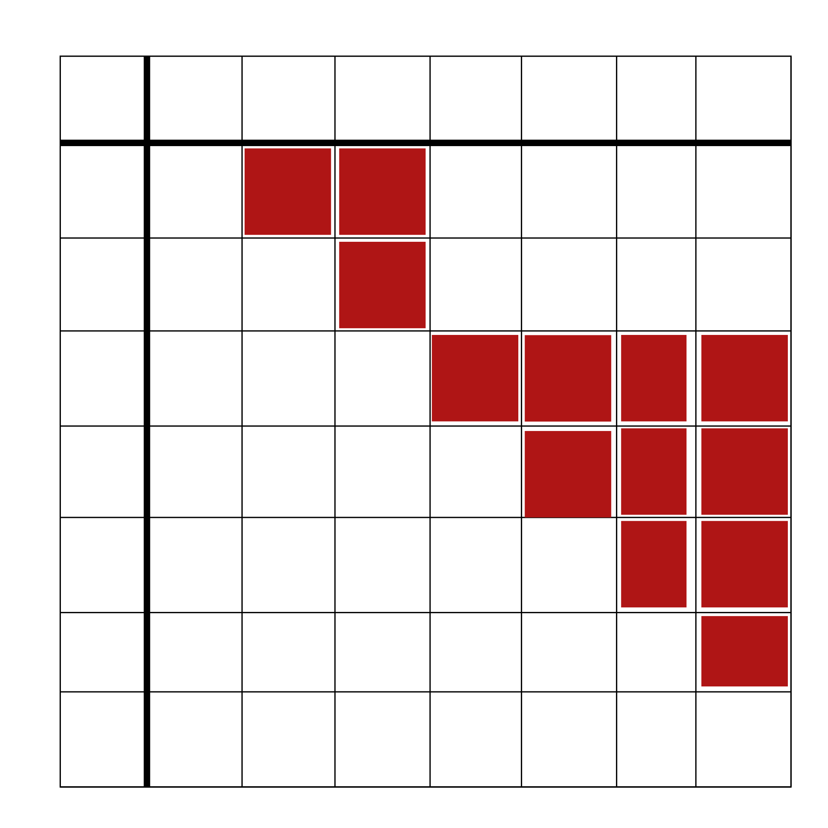
Blocks
Teile Liste der Worte in Blocks
vergleiche nur noch in den Blocks alle miteinander
Nachteil:
manche Duplicate werden nicht getroffen
Verbesserung:
Wähle Blöcke smart
Notes:
Willkommen
- beschäftigen mit kollektiver kommunikation und berechungen
-> Locks

Slide 6

Was heißt smart?
Teile nicht einfach
Strategien:
nutze weiteren Wert des Eintrags
Beispiel
Nach PLZ bei Straßennamen
nutze Eigenschaften des Wertes
Beispiel
Erste Buchstabe des Nachnamens
Notes:
- jeder der schonmal mit mehreren Threads gearbeitet hat
- racekondtions
- pe nutzen selbe var
- lesen wert
- eine schreibe einen wert
- zweite überschriebt diesen
-> LOCKS

Slide 7
Live Demo

Slide 8

Danke für die Aufmerksamkeit

